Slide 1
«Новые меры государственной поддержки субъектов АПК в 2023 году»
ГАЛСАН ЕВГЕНЬЕВИЧ ДАРЕЕВ
Заместитель Председателя Правительства Республики Бурятия - министр сельского хозяйства и продовольствия Республики Бурятия
г. Улан-Удэ, апрель, 2023

Slide 2
МЕРЫ ГОСУДАРСТВЕННОЙ ПОДДЕРЖКИ
2023 год
ОБЩЕЕ КОЛИЧЕСТВО МЕР ГОСПОДДЕРЖКИ
34
в т.ч.:
ИЗМЕНЕНИЕ МЕХАНИЗМА ФИНАНСИРОВАНИЯ
Возмещение части затрат
Финансовое обеспечение затрат
21
– софинансирование федеральных мер поддержки
(на содержание маточного поголовья овец и коз, КРС мясных пород, племенного маточного поголовья сельхозживотных, на поддержку мясного табунного коневодства и мараловодства, страхование в области растениеводства (РБ), приобретение семян кормовых культур с учетом доставки в районы Крайнего Севера и приравненные к ним местности, проведение комплекса агротехнологических работ в растениеводстве)
13
– республиканские меры поддержки
2023 год
981,4 млн. руб.
+ 5,9 %
к уровню 2022 года
(+54,9 млн. руб.)
Объем финансирования на поддержку АПК
(ФБ – 519,7 млн. руб.,
РБ – 461,7 млн. руб.)

Slide 3
НОВЫЕ МЕРЫ ГОСУДАРСТВЕННОЙ ПОДДЕРЖКИ
ЖИВОТНОВОДСТВО
РАСТЕНИЕВОДСТВО
2022 год
Государственная поддержка ЛПХ, применяющих налог на профессиональный доход, в рамках стимулирующей субсидии:
Федеральный проект
«Развитие овощеводства и картофелеводства»
С 1 января 2023 года
субсидия на проведение комплекса агротехнологических работ по ставке на 1 га посевной площади и 1 тонну произведенных картофеля и овощей открытого грунта
возмещение части затрат на приобретение элитных семян и гибридов первого поколения (F1), в т. ч. для граждан, ведущих ЛПХ и применяющих налог на профессиональный доход (самозанятые)
на содержание маточного поголовья овец и коз
на содержание маточного поголовья крупного рогатого скота мясных пород и их помесей
на производство мяса баранины в живом весе, реализованного и (или) отгруженного на собственную переработку и (или) переработку перерабатывающим организациям
2023 год
Субсидия на возмещение части затрат на производство крупного рогатого скота не старше
24 месяцев на убой (в живом весе) - 500 руб. / кг
3

Slide 4
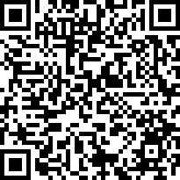
Мероприятие: «Создание системы поддержки фермеров и развитие сельской кооперации» Направление: Субсидирование затрат СПоК и переработчиков, понесенных в текущем финансовом году
РЕГИОНАЛЬНЫЙ ПРОЕКТ «АКСЕЛЕРАЦИЯ СУБЪЕКТОВ МСП»
Переработчики: сельхозтоваропроизводители (за исключением ЛПХ, и сельскохозяйственных кредитных потребительских кооперативов), осуществляющие хранение и переработку сельхозпродукции.
«Агроконтракт» - договор между переработчиком и «самозанятым» ЛПХ на авансирование за поставляемые овощи открытого грунта, картофель, молоко, мясо (кроме мяса свиней) в соответствии с условиями, установленными данным договором.
Государственная поддержка в АПК
https://imcrb.ru
Приобретение переработчиком семенного материала овощей и картофеля, а также поголовье КРС, овец и коз
Субсидия не превышает 50% затрат, но не более 5 млн. рублей из расчета на одного переработчика
Семенной материал овощей и картофеля, а также поголовье КРС, овец и коз передаются самозанятому ЛПХ на условиях агроконтракта
Закуп переработчиком овощей открытого грунта, картофеля, молока, мяса (кроме мяса свиней) у самозанятых граждан
Субсидия составляет от 10 до 15% затрат но не более 5,0 млн. руб. (зависит от стоимости закупленной продукции)
10% - стоимость продукции от 100,0 до 3000,0 тыс. руб.
12% - стоимость продукции от 3001,0 до 5000,0 тыс. руб.
15% - стоимость продукции более 5000,0 тыс. руб.
Закуп сырья кооперативом у самозанятых граждан, не являющихся членами СПоК
Размер субсидии составляет от 10 до 15% затрат
(зависит от выручки СПоК)
10% - выручка от 100,0 до 5000,0 тыс. руб.
12% - выручка от 5001,0 до 25000,0 тыс. руб.
15% - выручка более 25000,0 тыс. руб.
4

Slide 5
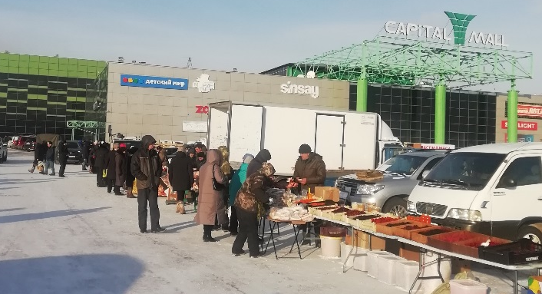
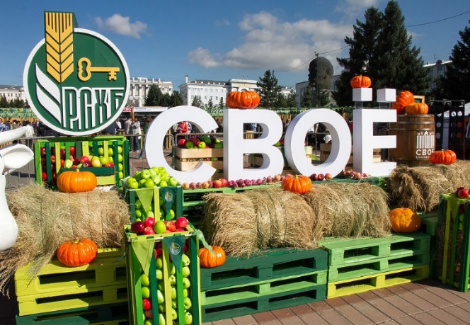
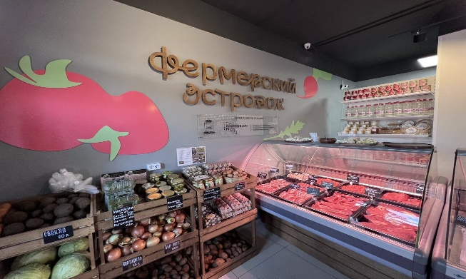
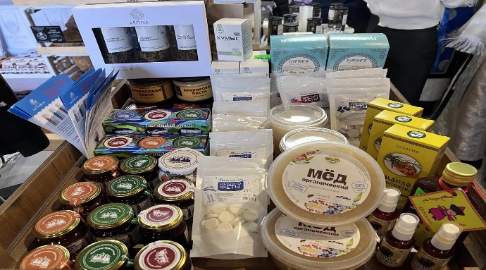
НОВЫЕ МЕРЫ ГОСУДАРСТВЕННОЙ ПОДДЕРЖКИ
расширена программа льготного кредитования, на 20.04.2023 одобрено льготных кредитов 17 заемщикам на сумму 750,8 млн. руб. (включена поддержка ЛПХ, применяющих налог на профессиональный доход)
проведение традиционных сельскохозяйственных ярмарок, в т.ч. фестиваль фермерской еды «Своё» (с поддержкой АО «Россельхозбанк»)
открыт пилотный магазин по франшизе «Фермерский островок» (совместно с Корпорацией МСП)
предоставление земель сельхозназначения для К(Ф)Х без торгов
субсидия на проведение кадастровых работ и подготовку проектов межевания. Запланировано 8,8 млн. руб. на земельные участки общей площадью 5 тыс. га
5

Slide 6
Планы и перспективы развития АПК
Рост посевной площади, в т. ч. по техническим и масличным культурам
Ввод в эксплуатацию производственных объектов в сельском хозяйстве по ранее полученным грантам: в 2023 году 14 производственных объектов (1 МТФ, 10 мясных ферм, 3 фермы мясо –молочного направления) + 30 млн. руб. валовой продукции
Рост урожайности сельскохозяйственных культур
Межевание земельных участков и проведение кадастровых работ с последующим внесением в ЕГРН (5,0 тыс. га)
Реконструкция 2 МТФ на 130 гол. и 200 гол. в Прибайкальском районе (СПК «Прибайкалец»), 1 МТФ на 200 гол. в Бичурском районе (СПК «Еланская гречиха»)
Начало реализации федерального проекта «Развитие овощеводства и картофелеводства»
Реализация проектов по строительству откормочных площадок
Рост маточного поголовья КРС мясных пород и овец в товарном секторе не менее 5% в год
Создание 14 убойных пунктов в 9 МО
Создание новых субъектов предпринимательства:
по итогам конкурсного отбора в 2023 году планируется предоставление грантов:
Агростартап – 15 ед.
Семейные фермы – 5 ед.
на развитие СПоК – 2 ед.
Выход на полную производственную мощность 2-й очереди АО «Свинокомплекс «Восточно-Сибирский»
+ 9 тыс. тонн мяса свинины в год
+157 новых рабочих мест
6

Slide 7
СПАСИБО ЗА ВНИМАНИЕ!
7

